Slide 1

Классный час
“Мы - друзья!”
Психологический классный час на сплочение детского коллектива
(2-3-й класс)
Разработала Галаганова Наталия-Нана Георгиевна, педагог-психолог МОУ Лицей №2, г. Волгограда

Slide 2

Цель: сплочение детского коллектива и повышение самооценки детей.
Задачи:
1. Воспитание чуткости, доброты, отзывчивости.
2. Развитие коммуникабельности.
3. Развитие познавательной активности обучающихся.
Оборудование:
детская релакс музыка, клубок цветной шерсти, бумага, карандаш, фломастеры - каждому ребенку.

Slide 3

Ход мероприятия:
Педагог:
Здравствуйте, ребята! Рада всех вас видеть! Наша сегодняшняя встреча посвящена дружбе. Ребята, а что такое, по-вашему, “дружба”?
Ответы детей.
Педагог:
Да, дружба - это нечто бесценное. Это отношения между людьми, основанные на искренности, доверии, взаимных симпатиях, общих интересах и увлечениях. Сегодня мы постараемся открыть секреты дружбы и помочь тем ребятам, у которых пока не очень получается дружить.
Включается детская релакс музыка.

Slide 4

Педагог:
“Уважен хочешь быть, умей других уважить”! - так еще издавна говорили люди. Но всегда ли это получается? Чего нам не хватает для взаимопонимания? Какие качества мешают дружбе?
Ответы детей.
Педагог:
Спасибо, ребята! А теперь, давайте выполним одно упражнение, которое называется “Ромашка”.

Slide 5
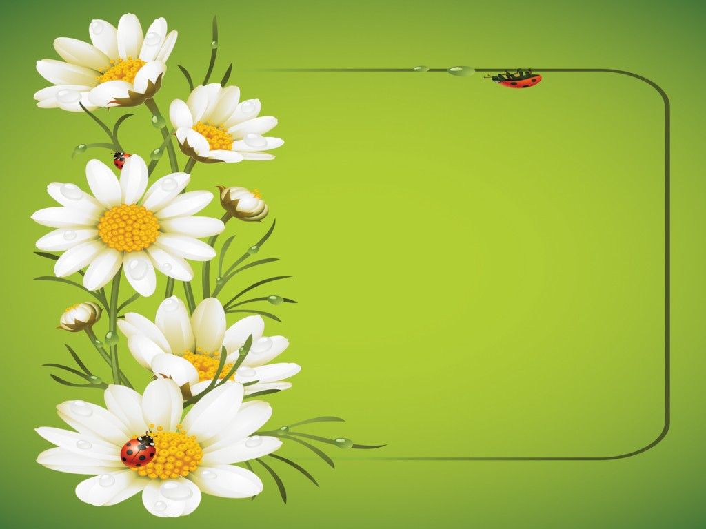
Упражнение “Ромашка”
Педагог:
Пусть каждый из вас назовет качество, необходимое для дружбы и запишет его на лепестке ромашки.
Дети по желанию выходят к доске, на которую прикреплена большая ромашка из бумаги, называют и записывают фломастером свое слово.

Slide 6

Педагог:
Молодцы! Ребята, а кто из вас еще помнит, что он делал со своими мягкими игрушками, чтобы выразить свое хорошее отношение к ним? Правильно, вы брали их на руки. Я хочу, чтобы вы выразили свои дружеские чувства к другим ученикам, обнимая их. Я начну с легкого, совсем маленького объятия и, надеюсь, что вы поможете мне превратить его в более крепкое и дружеское!
Пожалуйста, выйдите из-за парт и задвиньте свои стульчики, чтобы они вам не мешали!

Slide 7
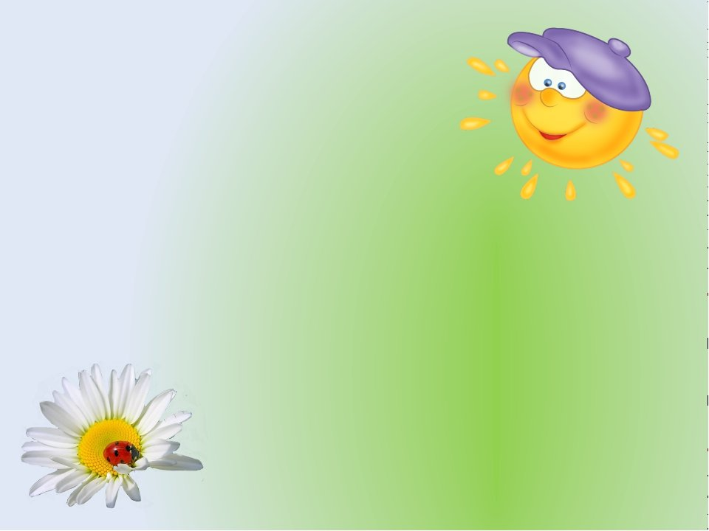
Упражнение “Объятия”
Проверьте, захочет ли сидящий с Вами ребенок участвовать в упражнении. Можете спросить его прямо: “Ты хочешь, чтобы я обняла тебя?” После это начинайте первый кон игры, мягко приобняв ребенка. Он, в свою очередь, спрашивает соседа, хочет ли тот принять участие в игре, и если да, то обнимает его. Таким образом, дружеское объятие передается по кругу, пока не вернется опять к Вам.

Slide 8

Анализ упражнения “Объятия”
Понравилась ли тебе игра?
Почему тебе было приятно обнимать других детей?
Как ты себя чувствуешь, когда другой ребенок тебя обнимает?
Обнимают ли тебя родители? Как часто?
Почему так важны объятия для дружбы?
Выслушать ответы детей.

Slide 9
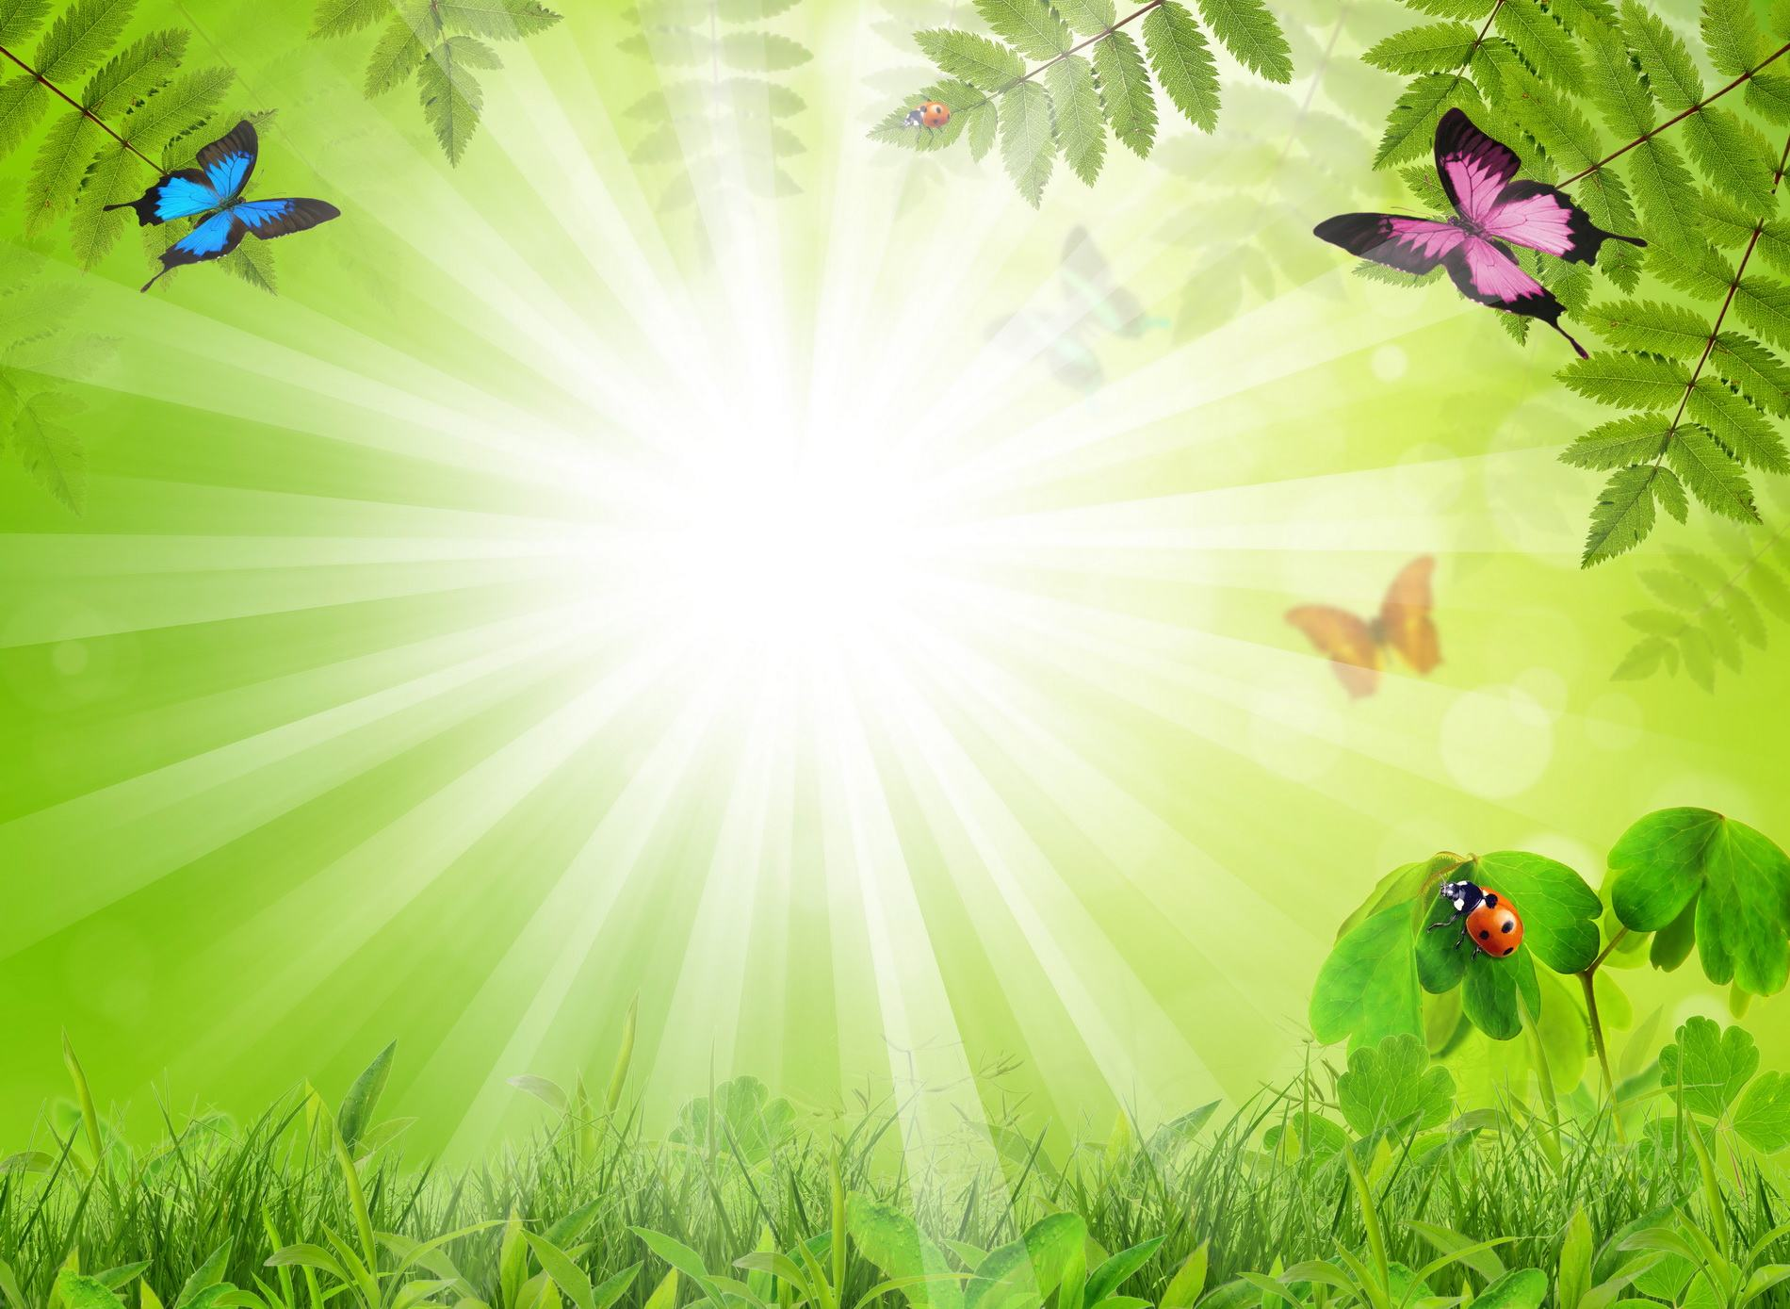
Педагог:
Молодцы, ребята! У вас все получается! А теперь подумайте о своем самом хорошем друге. Это может быть реальный человек, с которым ты дружишь или, если у тебя пока нет такого друга, ты можешь его вообразить.
Что ты можешь сказать об этом человеке? Что вы любите делать вместе? Что тебе больше всего в нем нравится? Что ты делаешь для того, чтобы ваша дружба была еще крепче?
Подумай над этими вопросами. Ответы на них ты можешь записать на бумаге или нарисовать. А можешь сделать и то и другое.
(Не более 15 мин.)

Slide 10

Упражнение “Хороший друг”
Педагог:
Теперь соберитесь в группы по четыре человека. Если хотите, можете показать друг другу свои рисунки и сочинения. А можете еще и рассказать о ком вы думали, выполняя это задание. Внимательно послушайте, что расскажут вам дети из вашей четверки.
(Не более 10 минут)
Анализ упражнения:
Как человек находит друга?
Почему так важны в жизни хорошие друзья?
Есть ли у тебя друг в нашем классе?

Slide 11
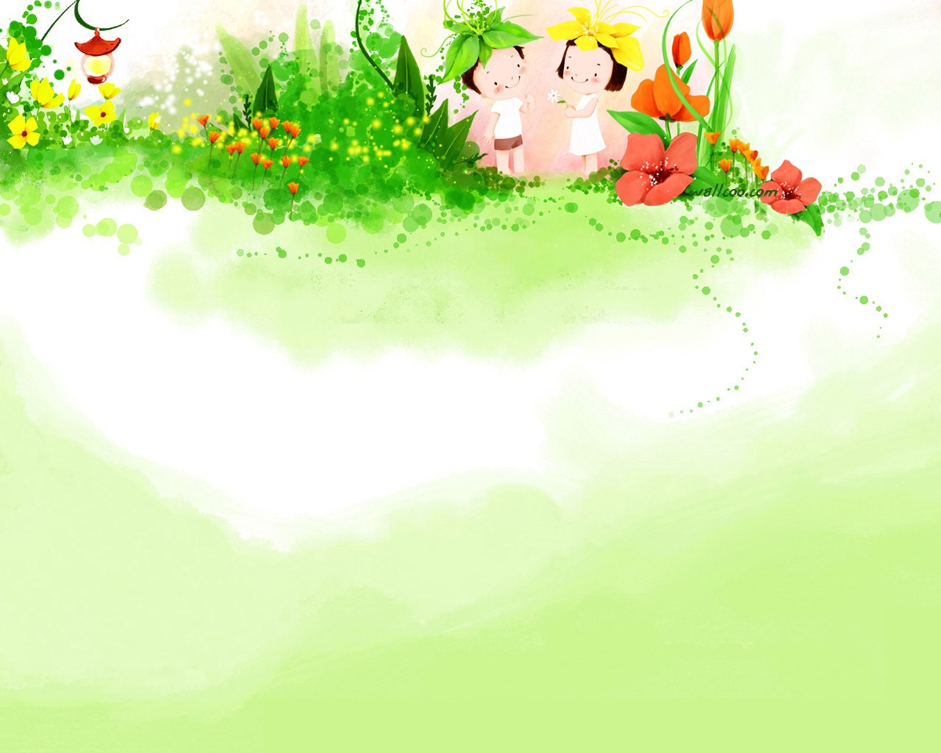
Педагог:
Вы все просто молодцы!
Ну а теперь я хочу предложить вам принять участие в очень интересной игре! Мы все вместе составим одну большую цветную паутину, которая будет связывать нас всех между собой. Кроме того, у нас будет возможность выразить друг другу свои добрые мысли и чувства, которые он испытывает к своим одноклассникам.
Сейчас я вам все покажу...

Slide 12

Упражнение “Паутина” (“Ты мне нравишься”)
Пару раз обмотайте свободный конец шерстяной нити вокруг своей ладони и отдайте клубок одному из учеников. Постарайтесь выбрать самого непопулярного ученика.
Педагог:
Ребята, я выбрала ученика, который должен быть следующим в “паутине”. После того, как мы передали кому-то клубок, мы говорим этому ученику фразу, начинающуюся с одних и тех же слов: “Коля (Маша, Петя…)! Ты мне нравишься, потому что…” Выслушав обращенные к нему слова, Коля обматывает свою ладонь нитью так, чтобы паутина была более-менее натянута. После этого, Коля должен решить кому он передаст клубок дальше. Когда клубок окажется у следующего ученика, то Коля обращается к нему с фразой, которая начинается с тех же слов, что и моя. И так продолжается наша игра все дальше и дальше...

Slide 13
Постарайтесь хорошо запомнить то, что вам скажут, когда будут передавать клубок.
Внимательно проследите за тем, чтобы в ходе игры все дети получили клубок. Объясните детям, что мы любим не только своих самых близких друзей, но и каждого ученика в классе, ведь в каждом есть что-то такое, что достойно любви и уважения.
Постепенно “паутина” будет расти и заполняться. Ребенок, получивший клубок последним, начинает сматывать его в обратном направлении. При этом каждый ребенок, наматывая свою часть нити на клубок, произносит сказанные ему слова и имя сказавшего, отдавая ему клубок обратно.

Slide 14
Анализ упражнения “Паутина” (“Ты мне нравишься”)
Легко ли тебе говорить приятные вещи другим детям?
Кто-нибудь тебе говорил что-то приятное до этой игры?
Достаточно ли дружен наш класс?
Почему каждый ребенок достоин любви?
Что-нибудь удивило тебя в этой игре?

Slide 15

Педагог:
Ребята! Вот и подошел к завершению наш классный час! Вы сегодня многому научились и многое поняли. Я надеюсь, что мы сохраним эти прекрасные дружеские чувства!
А теперь я попрошу вас всех написать короткие пожелания своим друзьям из класса.
Постарайтесь написать что-то хорошее, чтобы читая, вашему другу было приятно!
Дети пишут пожелания друг другу. Проследите, чтобы никто из детей не остался без пожеланий.
Всем спасибо и до новых встреч!

